Slide 1
国安社区门店管理系统 门店考勤录入功能说明手册
汇报部门：数据开发部

Slide 2
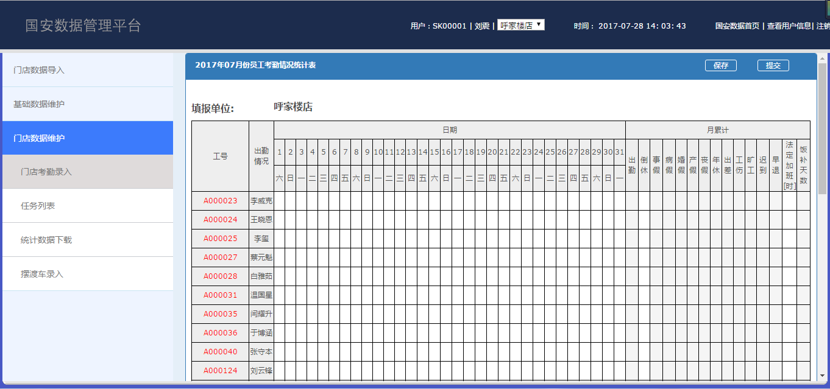
门店考勤录入

Slide 3
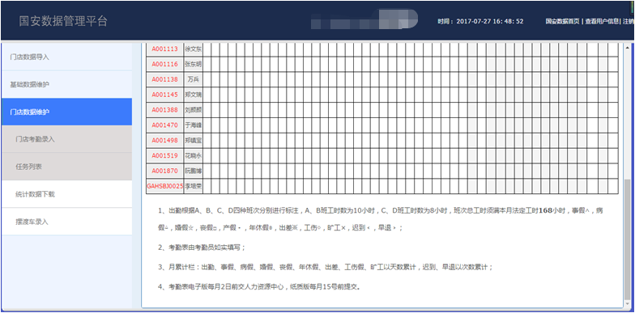
门店考勤录入

Slide 4
门店考勤录入
只保存不提交，则HR看不到考勤
其中日期列表项、倒休、法定加班（时）手动输入，其他项为保存后均为计算得出

Slide 5
谢 谢

